Slide 1
📚 Day 4: 19世纪生物学背景——细胞学说的建立
学习日期：2026-05-13
100天遗传学系统学习

Slide 2
目录
1
📖 历史背景与科学氛围
2
🔬 核心概念深入讲解
3
👨‍🔬 科学家的故事与生平
4
📄 重要文献与原始论文
5
🧪 经典实验详解
6
💡 有趣的小故事或轶事
7
🤔 思考题
8
📌 关键术语表

Slide 3
📖 历史背景与科学氛围

Slide 4
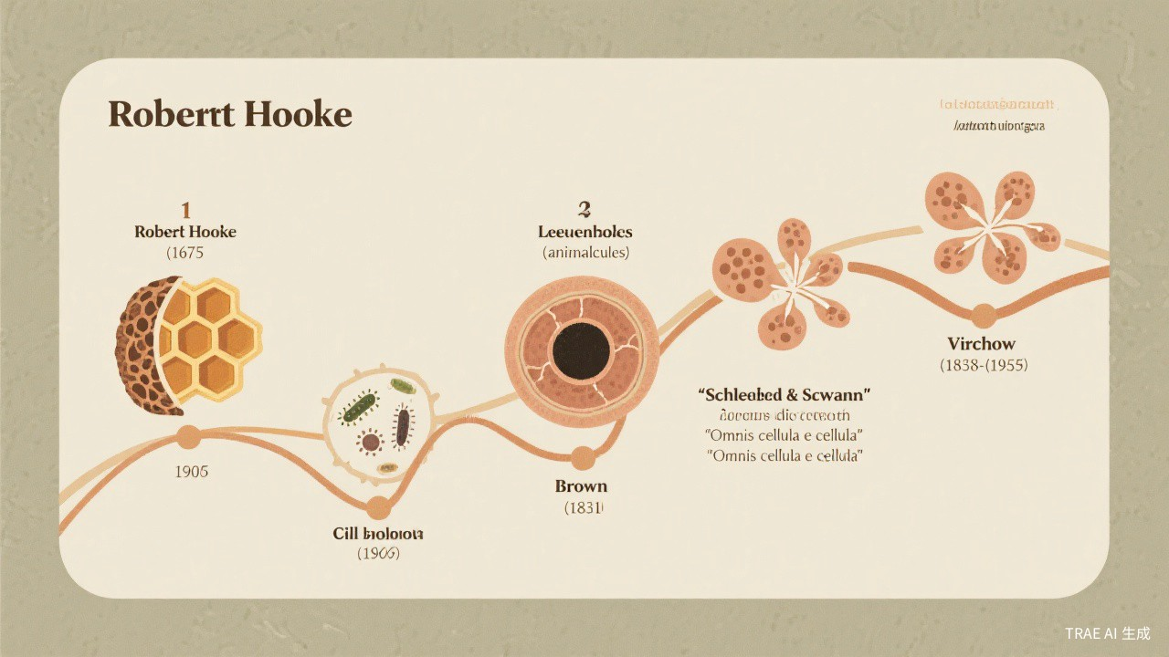
🔬 核心概念深入讲解
1
约1590年：荷兰眼镜制造商扎卡里亚斯·詹森（Zacharias Janssen）和父亲汉斯（Hans）制造了第一台复合显微镜——由两个透镜组成的显微镜系统，可以放大约10-30倍。
2
约1610年：伽利略·伽利莱（Galileo Galilei）独立发明了一种"occhiolino"（小眼睛），本质上也是一种显微镜。
3
1665年：英国科学家罗伯特·胡克（Robert Hooke）出版了《显微图谱》（Micrographia），这是第一部系统性的显微观察著作。
4
1674年：首次观察到了活细胞——池塘水中的单细胞生物（原生动物），他称之为"微小动物"（animalcules）
胡克的原文（《显微图谱》，1665年）：
"我可以非常清楚地看到它全部是多孔的……这些孔洞非常规则，紧密排列……我从未见过比这更精密的构造。"

Slide 5
👨‍🔬 科学家的故事与生平
1
《显微图谱》（1665年）：第一部系统性的显微观察著作，包含38幅精美的铜版画插图。这本书在出版后引起了巨大轰动，成为科学出版史上的经典之作。
2
胡克定律（1678年）：发现了弹簧的伸长量与所受力的正比关系（F = kx），这是材料力学最基本的定律之一。
3
万有引力的先驱：胡克在1680年给牛顿的信中已经提出了万有引力的概念，但未能用数学精确表达。后来牛顿在《自然哲学的数学原理》中完成了这一工作，但胡克认为自己应得部分功劳，两人因此产生了长期的争执。
4
建筑贡献：胡克在1666年伦敦大火后参与了城市重建工作，设计了多座著名建筑。
有趣的轶事：胡克是一个极其多才多艺的人。他发明了万能关节（至今仍被称为"胡克关节"）、气压计的改进型、最早的格里高利反射望远镜等。据说他还发明了一种"会飞的椅子"——一种早期的人体飞行器概念，当然从未成功。
施旺的谦逊：与许多争名夺利的科学家不同，施旺对自己的成就非常谦逊。他从未声称自己是细胞学说的唯一创立者，总是将施莱登的贡献放在首位。这种谦逊的品质使他在生前没有获得应有的声誉。

Slide 6
📄 重要文献与原始论文

Slide 7
🧪 经典实验详解
1
用剃刀将软木切成极薄的薄片
2
将薄片放在自制的复合显微镜下观察
3
用绘图笔记录观察到的结构
4
在显微镜下观察各种植物的花粉粒和花粉管

Slide 8
💡 有趣的小故事或轶事
列文虎克的遗产：列文虎克去世后，他的女儿玛丽亚将他的26台显微镜（其中只有9台保存至今）和数百个标本捐赠给了英国皇家学会。这些显微镜的放大倍数和质量在之后100多年里都无人超越。
这个故事的真实性存在争议，但它生动地反映了魏尔肖作为病理学家的"职业优势"——即使是决斗，他也能用医学知识来取胜。

Slide 9
🤔 思考题

Slide 10
📌 关键术语表

Slide 11
🔜 下节预告
📚 本节参考文献：
1. Hooke, R. *Micrographia*. John Martyn and James Allestry, London, 1665.

Slide 12
感谢观看
100天遗传学系统学习
GitHub: lijianguoa/genetics-learning-100-days

